Slide 1
使用 ebpf 扩展 Database Mesh
SphereEx 武建东

Slide 2
01
02
03
04
问题
Tc-bpf 介绍
实践
Pisanix 项目介绍

Slide 3
01
Pisanix 项目介绍

Slide 4
Database Mesh 框架
Database Mesh 希望提供一种以数据库为中心的治理框架：
数据库是一等公民：一切抽象围绕数据库治理行为进行，比如访问控制、流量治理、可观测性等
面向工程师体验：对于开发人员，通过便捷易用的数据库声明和定义，即可进行开发，无需关心数据库的位置；对于运维和 DBA，提供多种数据库治理行为抽象，实现自动化的数据库可靠性工程
云原生：以开放的生态和实现机制适配不同的云环境，面向云原生构建和实现，而无需担心厂商锁定

Slide 5
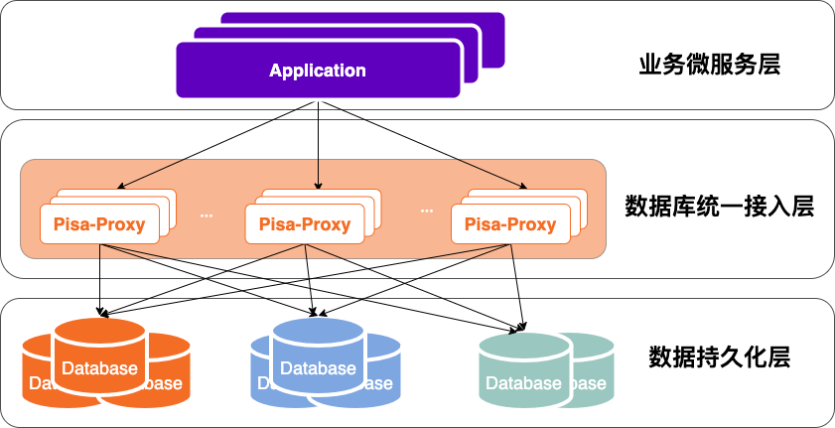
Database Mesh 的典型场景
某互联网电商平台为配合云原生架构改造，由中间件团队主导建设流量治理平台，希望实现统一的流量熔断、限速、身份认证、服务发现、可观测性和安全等能力，对数据库流量希望实现数据库读写分离、状态切换感知、SQL 访问防火墙等能力。
某银行为配合数据库国产化进程，计划将 DB2 实例逐步切换为某国产数据库，需要在迁移的过程中需要保证最小化应用改动，同时满足高可用需求，当发生故障的时候可以快速进行切换。

Slide 6
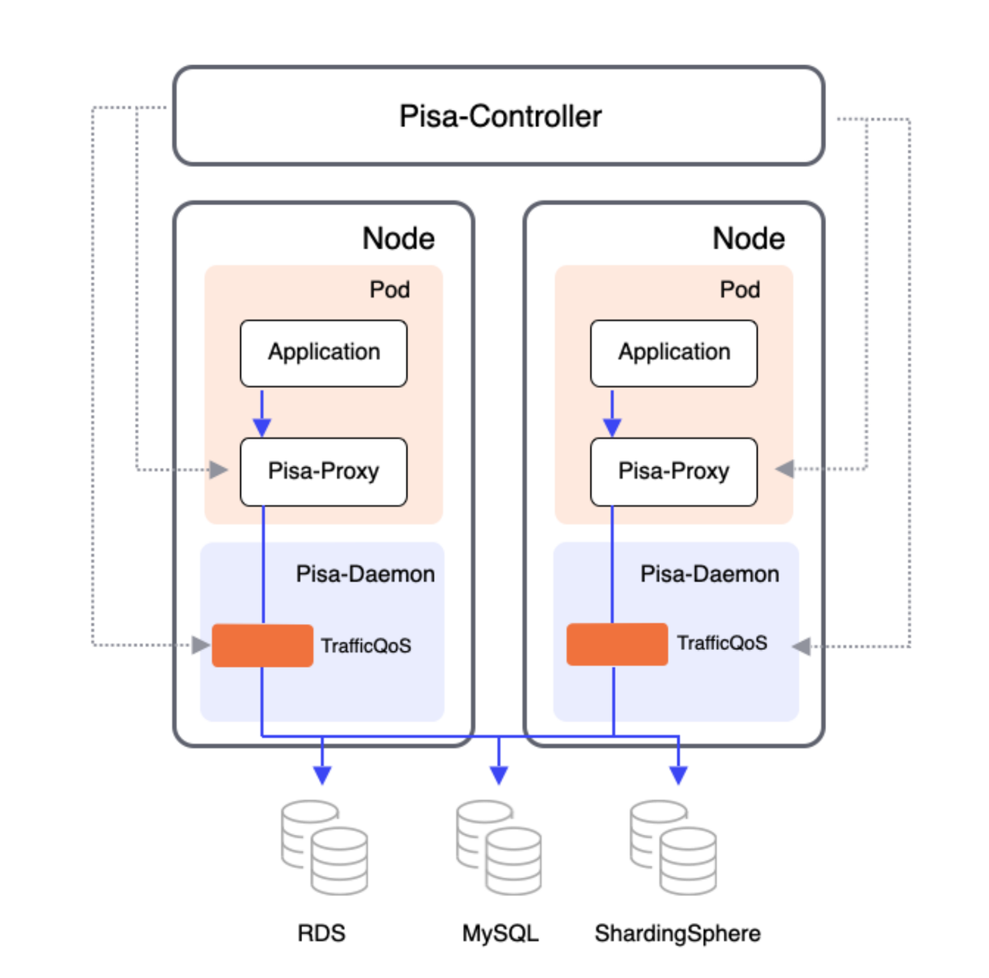
Database Mesh 的开源实现 Pisanix
主要特性：
本地即数据库：提供应用视角的本地数据库，如应用可以本地端口 3306 访问 MySQL 协议的数据源，而无需感知实际的数据源状态
统一配置管理：将数据库流量治理的常见配置进行了标准化，如数据库发现、读写分离、分库分表、影子库、数据加密、熔断和并发控制等，配合可观测性实现统一的管控能力
多协议支持：以插件的方式支持多种数据库协议，如 MySQL 协议、DB2 协议等，帮助应用在无感知情况下完成从 DB2 切换至 MySQL 的数据源切换
云原生架构：用 Kubernetes 经典的控制面和数据面管理架构，通过基础设施即代码的方式、以版本化描述和管理数据库访问

Slide 7
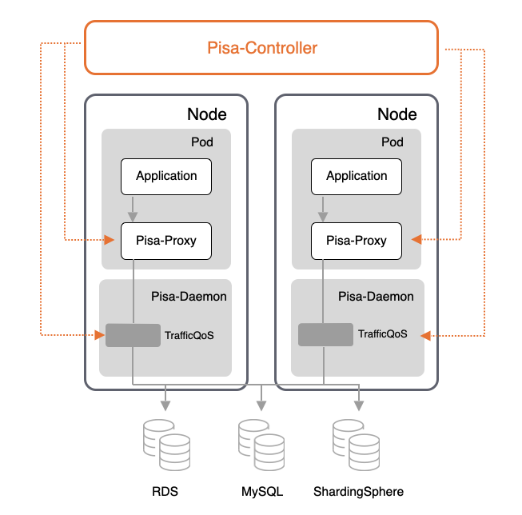
Pisa-Controller
Pisa-Controller 是用 Go 实现的控制面，提供对数据面组件的管控，是 Pisanix 所有配置的入口
主要功能
Sidecar 注入
借助 MutationAdmissionWebhook 向选择的 Pod 中注入 Pisa-Proxy 容器
Pisa-Proxy 配置转换和下发
获取并转换集群里 CRD 格式的服务发现、负载均衡、限流、SQL 防火墙规则等，并下发给 Pisa-Proxy
Pisa-Daemon 配置转换和下发
获取并转换集群里 CRD 格式的流量 QoS 等规则，并下发给 Pisa-Daemon

Slide 8
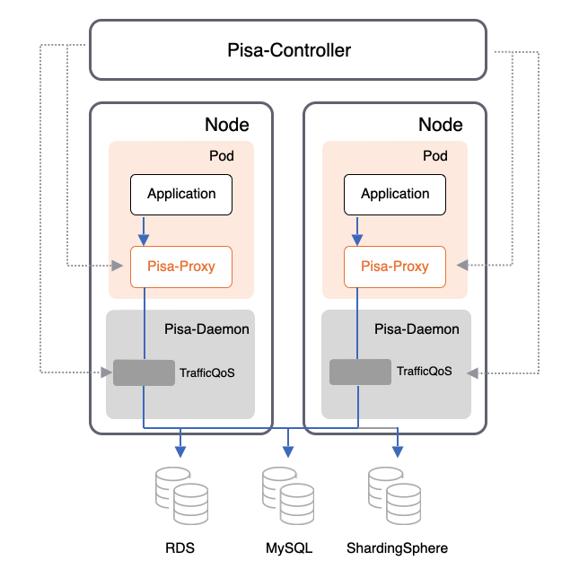
Pisa-Proxy
Pisa-Proxy 是用 Rust 实现的高性能流量代理，通过 MySQL 协议获取应用的数据库访问流量，并基于此实现各种治理能力
主要功能
SQL 流量治理
通过解析 SQL ，实现多种负载均衡策略、限流等
访问控制
根据用户和数据权限关系，实现细粒度的权限控制
SQL 防火墙
阻止高危 SQL 语句执行
可观测性
暴露各种数据库访问指标：如吞吐、延时等

Slide 9
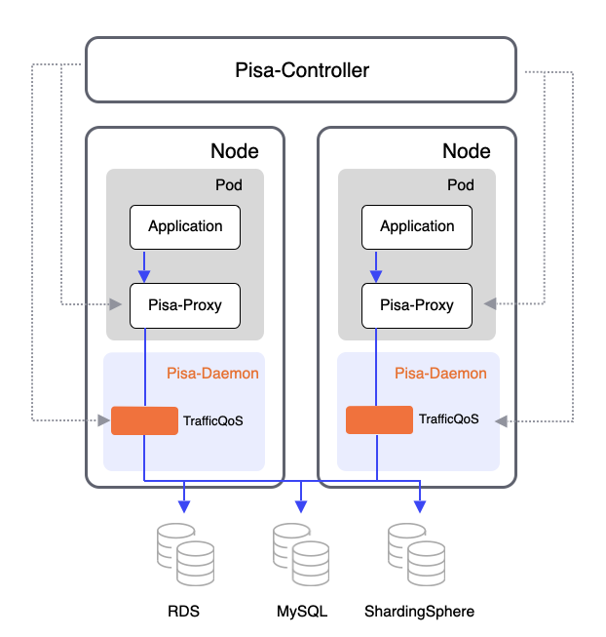
Pisa-Daemon
Pisa-Daemon 是用 Rust 实现的数据面，部署在集群中每个节点上，通过宿主机内核的各种能力提供资源管理
主要功能
运行时流量管理
借助 eBPF 等技术为数据库访问流量提供 QoS 保证，减少流量之间的相互干扰

Slide 10
02
问题

Slide 11
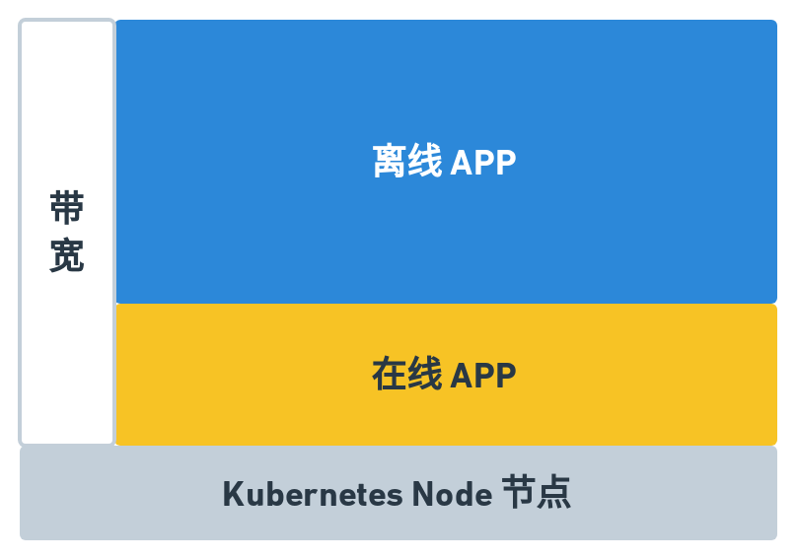
问题
混部场景

Slide 12
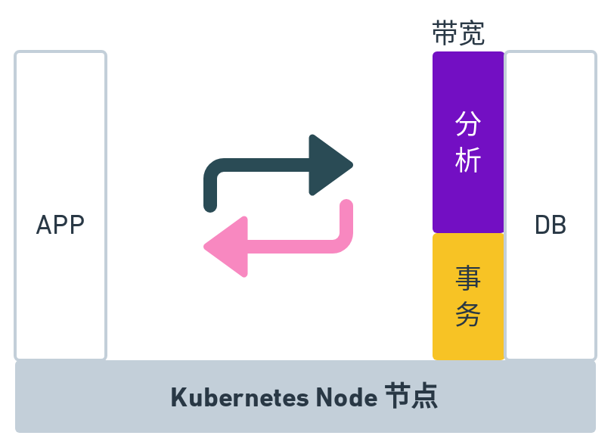
问题
SQL 场景

Slide 13
03
Tc-bpf 介绍

Slide 14
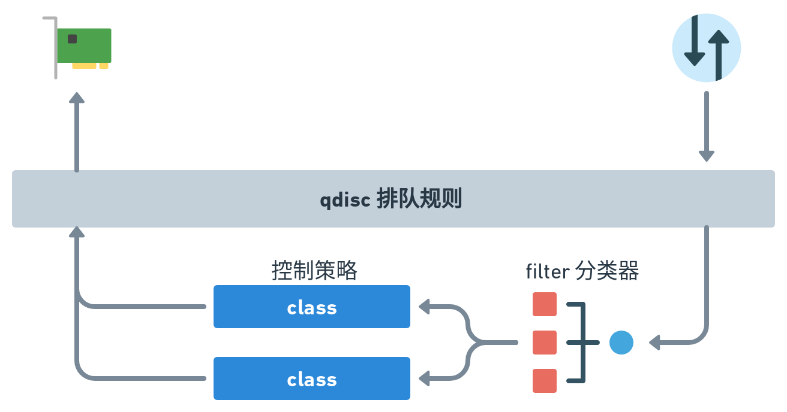
TC介绍
TC 是linux系统中流量控制的工具,具体有以下三部分：
qdisc 排队规则
class 控制策略
filter 分类器

Slide 15
TC介绍
常用命令：
tc qdisc replace dev ${NIC} root handle 1:0 htb
tc class replace dev ${NIC} parent 1:0 classid 1:1 htb rate 3000kbit
tc filter replace dev ${NIC} parent 1:0 protocol ip u32 match ip sport 80 flow id 1:1

Slide 16
TC-BPF 介绍
通过 ebpf，实现分类器的可编程。
CLS_BPF
相比传统的 tc，有如下特点:
可编程
支持修改skb相关字段
更高效
direct-action 模式，直接返回 tc action

Slide 17
TC-BPF介绍
以分类器为例:
SEC("classifier")
int cls(struct __sk_buff *skb) {
skb->tc_classid = 1;
return TC_ACT_OK;
}
section name 默认为 classifier
返回 action
加载：
tc filter add dev ${NIC} parent 1:0 bpf obj tc.o classid 1: direct-action

Slide 18
TC-BPF介绍
Direct Action
TC_ACT_OK 允许包通过
TC_ACT_RECLASSIFY 从头开始分类
TC_ACT_SHOT 丢弃包
TC_ACT_UNSPEC 使用标准的 TC action
TC_ACT_PIPE 提交给下一个 action 处理
tc filter … protocol ip u32 match ip sport 80 flow id 1:1 action drop
tc filter … bpf obj tc.o classid 1: direct-action filter 和 action 合二为一

Slide 19
TC-BPF介绍
共享 map
pinning 类型:
PIN_NONE
PIN_OBJECT_NS 私有的，在对象内部共享
PIN_GLOBAL_NS 全局的，外部程序能够使用
# tree /sys/fs/bpf/tc/globals
/sys/fs/bpf/tc/globals
└── buf

Slide 20
04
实践

Slide 21
实践
SQL 级别管理带宽
步骤：
通过 SocketFilter 读取四元组及 SQL 语句。
将四元组及 SQL 语句通过 ring output 传输到用户态计算 SQL classid 的程序。
将计算出的 classid 写入到 tc classifier 的 map 中。
tc 读取 map 中的信息，设置 classid。

Slide 22
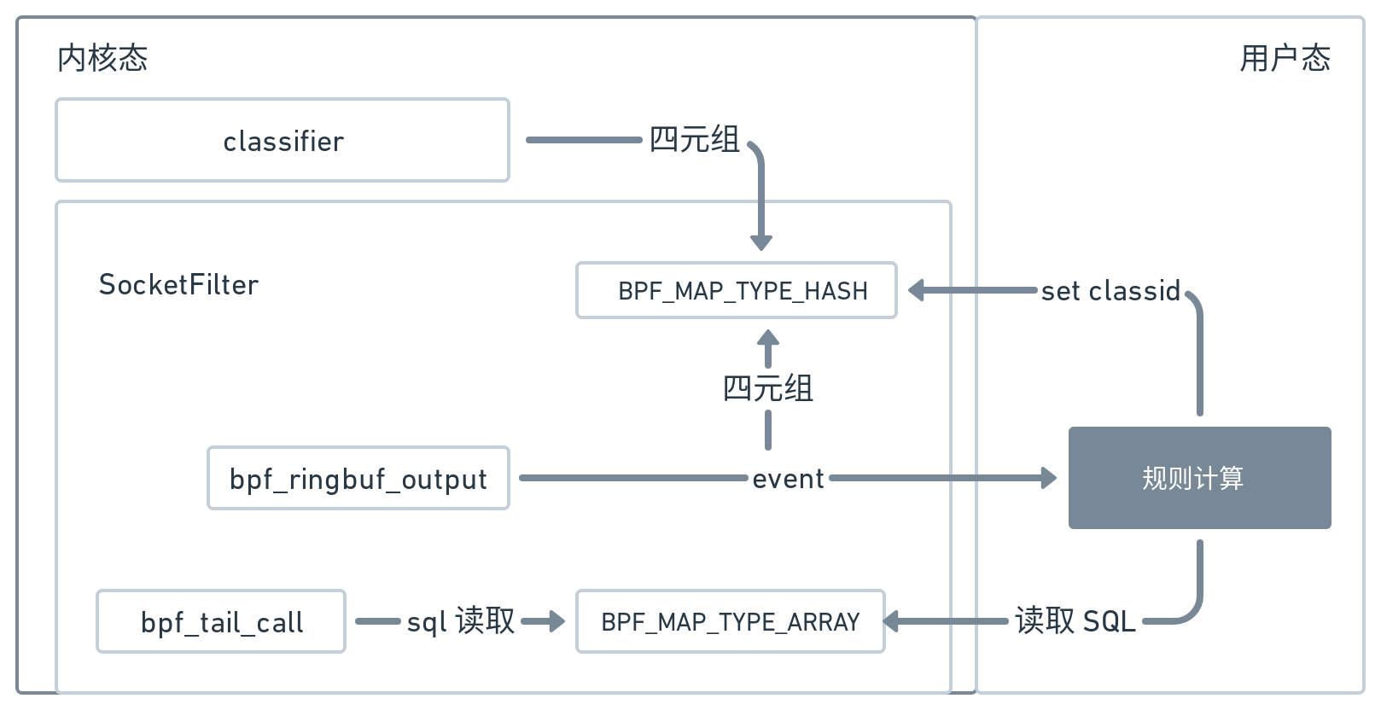
实践
SQL 级别管理带宽

Slide 23
实践
SQL 级别管理带宽
只读取 COM_QUERY 类型的语句。
2. 为了避免 512KB 的栈限制， 使用 bpf_tail_call 读取及将 SQL 语句写入到 BPF_MAP_TYPE_ARRAY 中。

Slide 24
实践
APP 级别管理带宽
步骤：
1. 根据配置文件创建相关 qdisc， class。
2. 把 app 对应的 endpoint 及 classid 写入到 map。
3. Tc 读取 map 中信息设置 classid

Slide 25
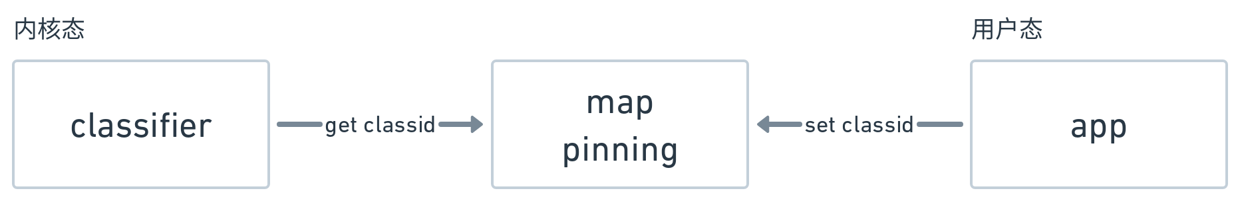
实践
APP 级别管理带宽

Slide 26
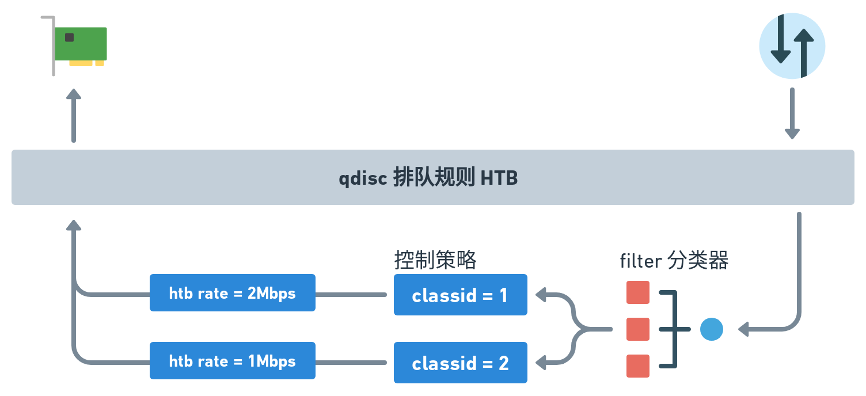
实践
Tc 效果

Slide 27
实践
问题1: Rust aya 库
报错：
RelocationError { function: "classifier", error: SectionNotFound { section_index: 5, symbol_index: 4, symbol_name: Some(”app_endpoint") } }
Aya 库目前不支持 PIN_GLOBAL_NS

Slide 28
实践
问题2: 容器中运行
当 pin 类型为 PIN_GLOBAL_NS 时，在 ubuntu 20.04 中不能创建 map。
升级 kernel 版本解决。

Slide 29
实践
演示:
https://asciinema.org/a/k9GUyKvAe8Mtx5GBQtGno9VLN

Slide 30
实践
规划：
兼容 kubenrtes 中不同的网络模式
尝试基于 ebpf 的查询缓存

Slide 31
谢谢

